Slide 1
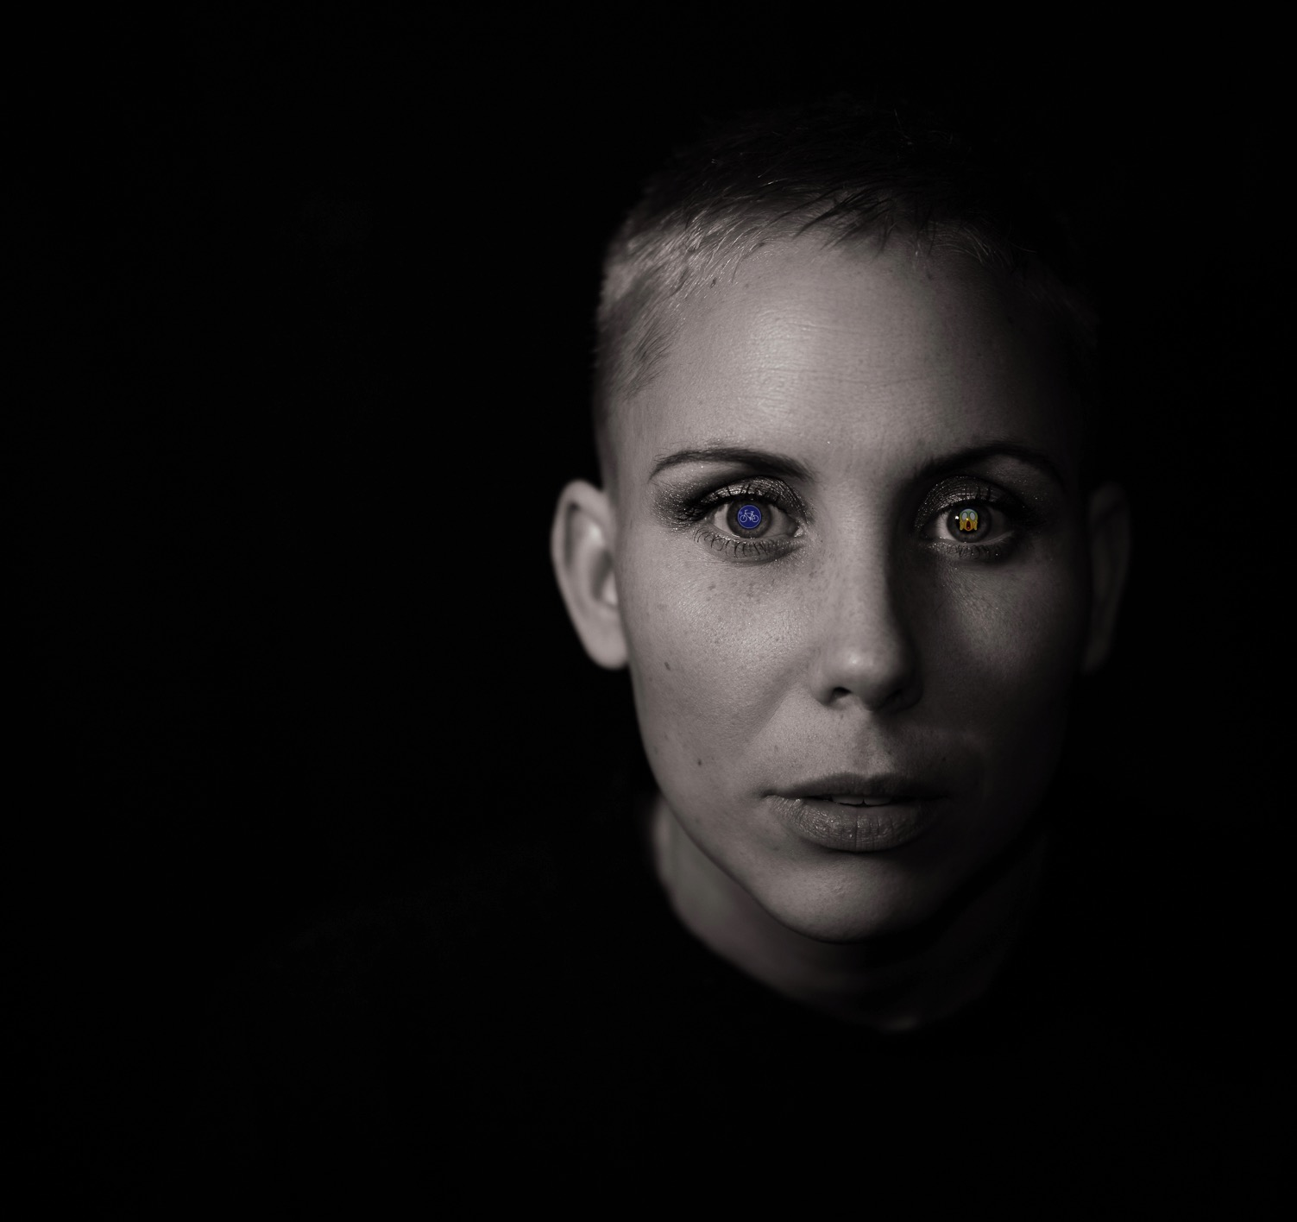


Propaganda och bilders makt – Bild är ett språk
BILD ÄR ETT
SPRÅK

Slide 2
Propaganda och bilders makt – Bild är ett språk
Bildsymboler
i vår vardag

Slide 3

Propaganda och bilders makt – Bild är ett språk

Slide 4
Propaganda och bilders makt – Bild är ett språk
Vi avkodar och tolkar bilder dagligen.
Detta sker oftast automatiskt och är
inget vi reflekterar över.
Man kan säga att vi läser bilder.

Slide 5
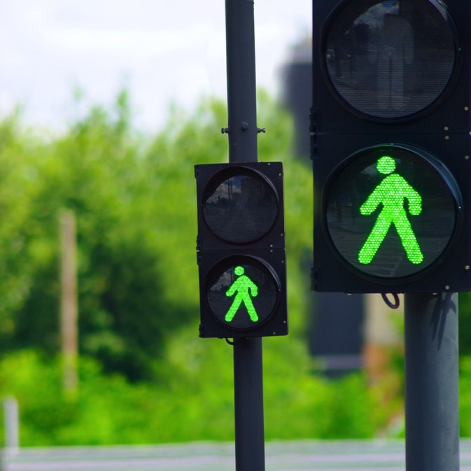
Propaganda och bilders makt – Bild är ett språk

Slide 6

Propaganda och bilders makt – Bild är ett språk

Slide 7

Propaganda och bilders makt – Bild är ett språk

Slide 8
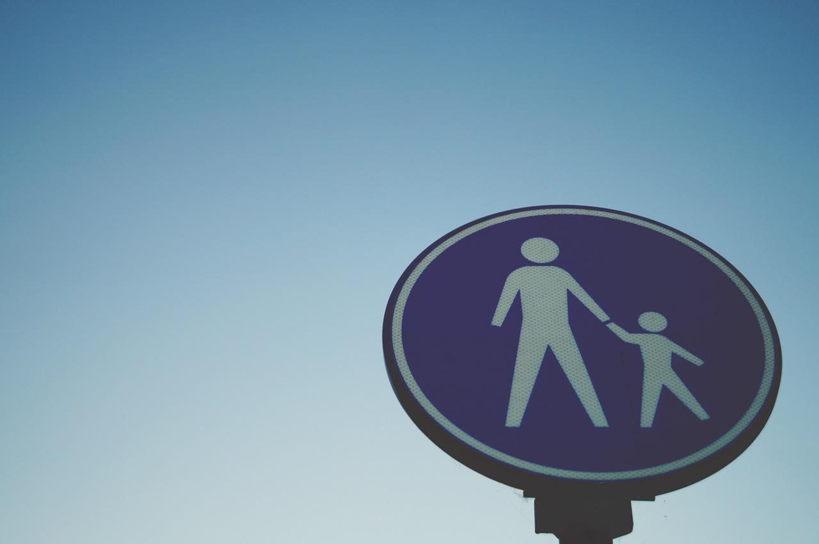
Propaganda och bilders makt – Bild är ett språk
Bilder berättar
utan att använda ord

Slide 9
Propaganda och bilders makt – Bild är ett språk
Ett textbudskap
– Det du säger kan göra lika ont
som fysiskt våld.

Slide 10
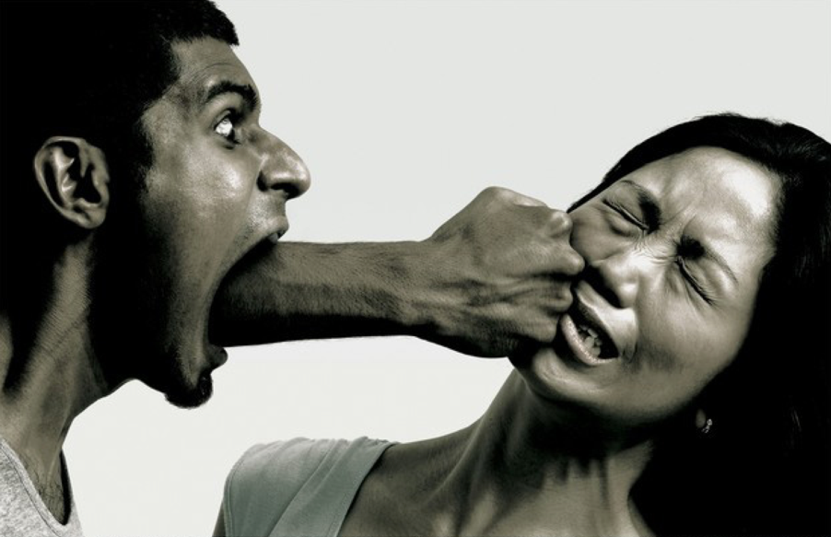
Propaganda och bilders makt – Bild är ett språk
Ett bildbudskap

Slide 11
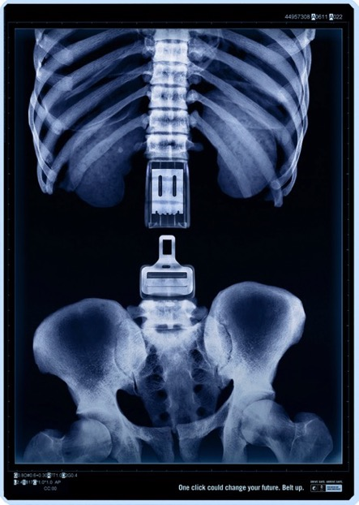
Propaganda och bilders makt – Bild är ett språk
Ett bildbudskap

Slide 12
Propaganda och bilders makt – Bild är ett språk
Ett textbudskap
– Använd bilbälte, annars
kan du skada dig svårt.

Slide 13
Propaganda och bilders makt – Bild är ett språk
En del bilder är inte lika självklara i sin tolkning. Hur bilden tolkas beror på vem som ser på bilden.

Slide 14
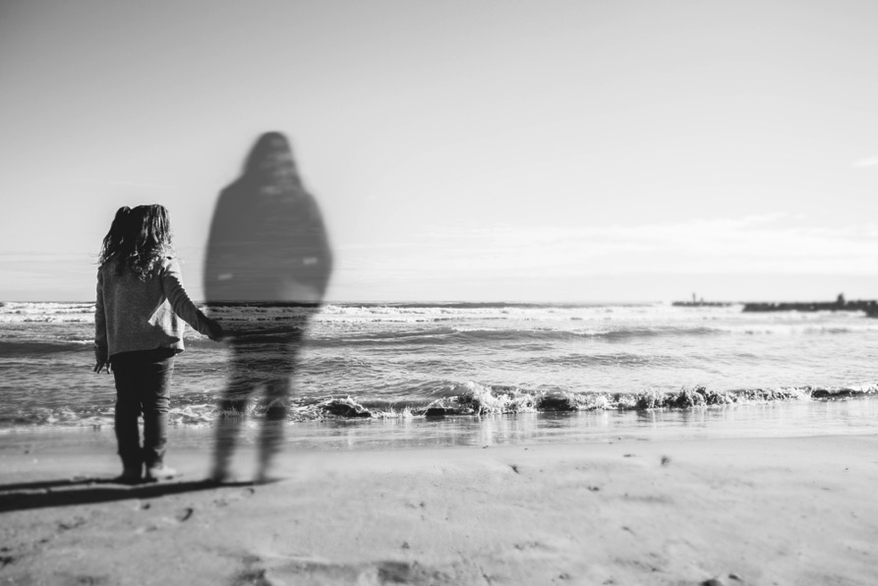
Propaganda och bilders makt – Bild är ett språk

Slide 15
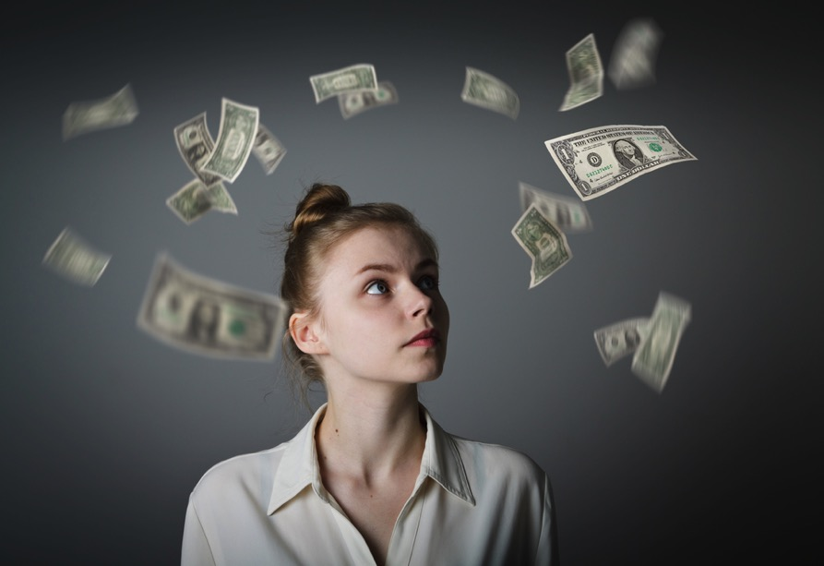
Propaganda och bilders makt – Bild är ett språk

Slide 16
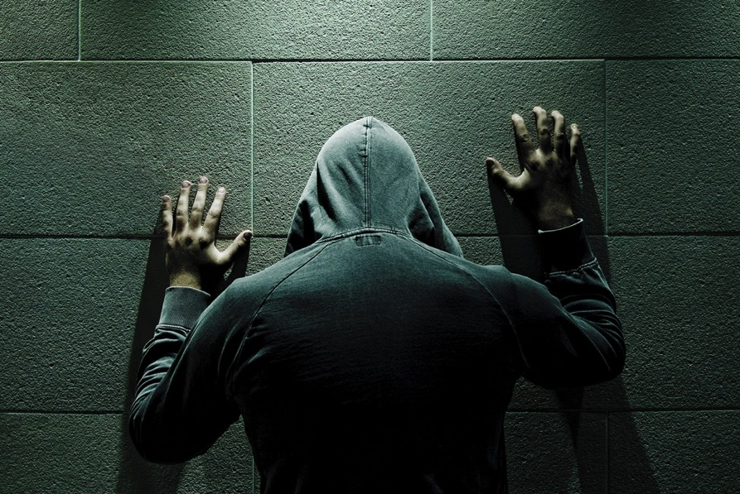
Propaganda och bilders makt – Bild är ett språk

Slide 17
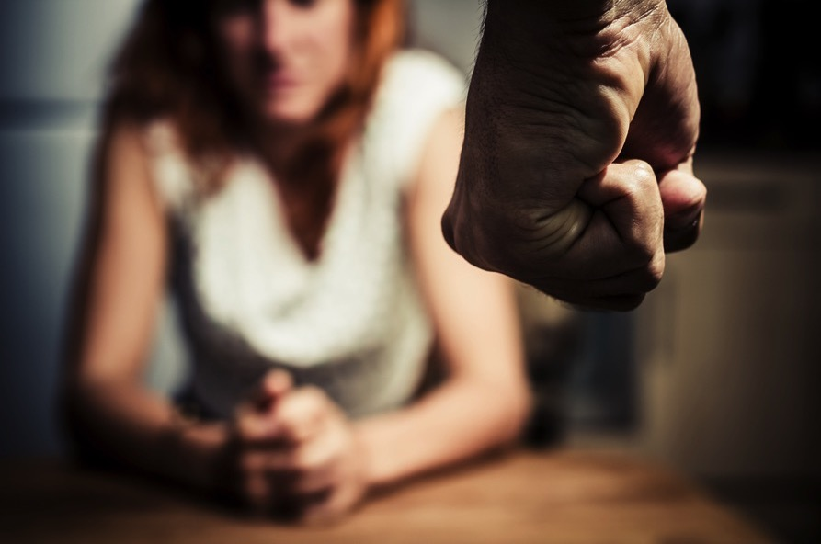
Propaganda och bilders makt – Bild är ett språk

Slide 18
Propaganda och bilders makt – Bild är ett språk
En bild ljuger aldrig…eller?

Slide 19
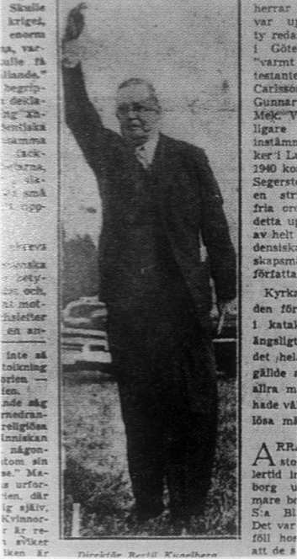
Propaganda och bilders makt – Bild är ett språk

Slide 20
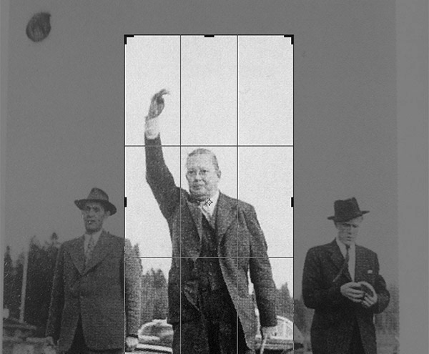
Propaganda och bilders makt – Bild är ett språk
Bildbeskärning

Slide 21
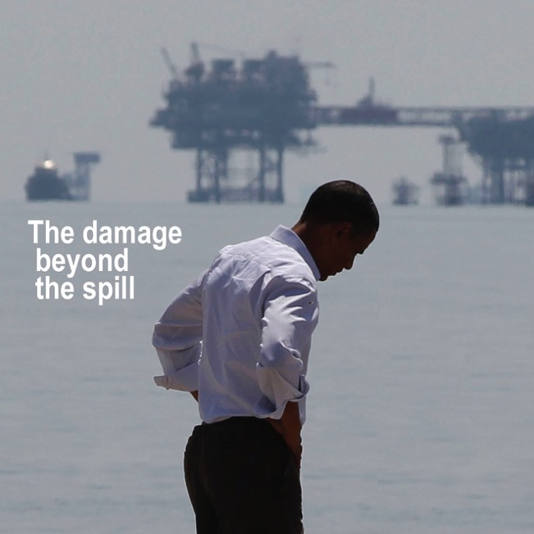
Propaganda och bilders makt – Bild är ett språk
The Economist

Slide 22
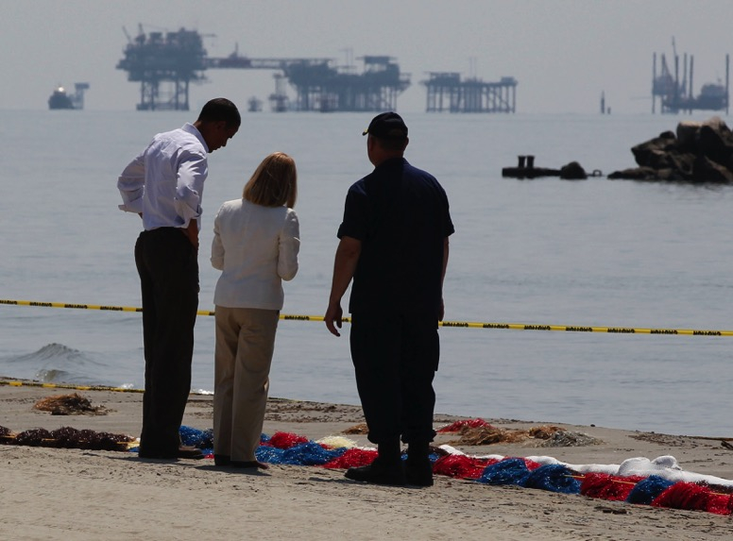
Propaganda och bilders makt – Bild är ett språk
Bildbeskärning och retuschering

Slide 23
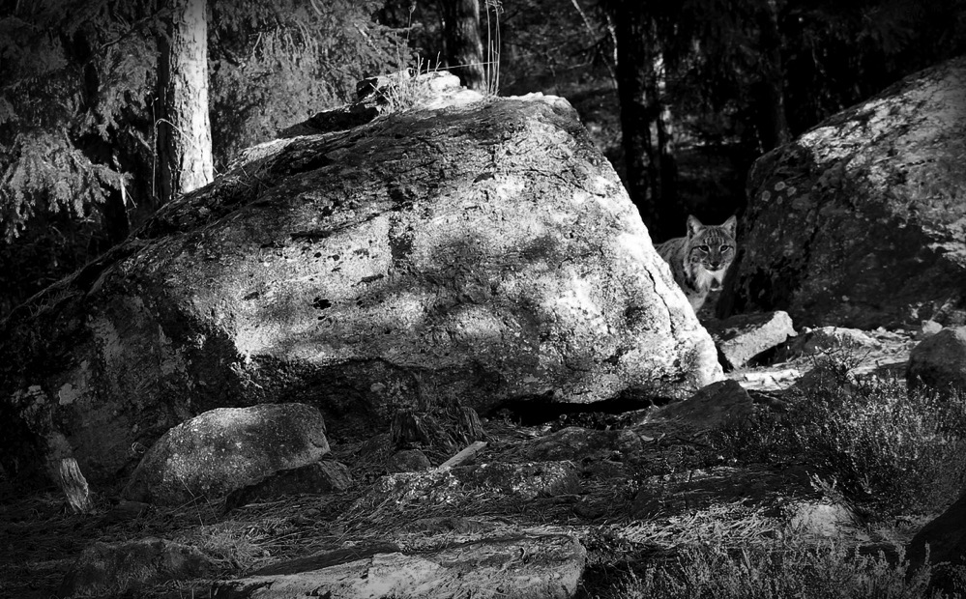
Propaganda och bilders makt – Bild är ett språk
Bildmontage

Slide 24
Propaganda och bilders makt – Bild är ett språk
Med en text kan bildens
betydelse förändras

Slide 25

Propaganda och bilders makt – Bild är ett språk

Slide 26
Propaganda och bilders makt – Bild är ett språk
Ont i magen?

Slide 27
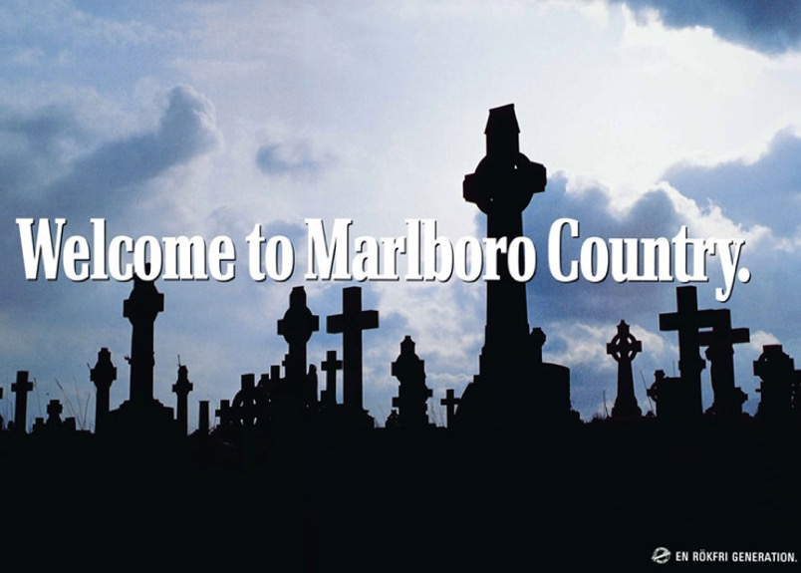
Propaganda och bilders makt – Bild är ett språk

Slide 28
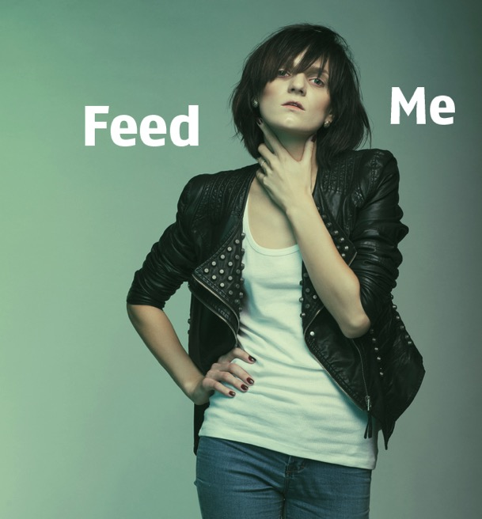
Propaganda och bilders makt – Bild är ett språk

Slide 29
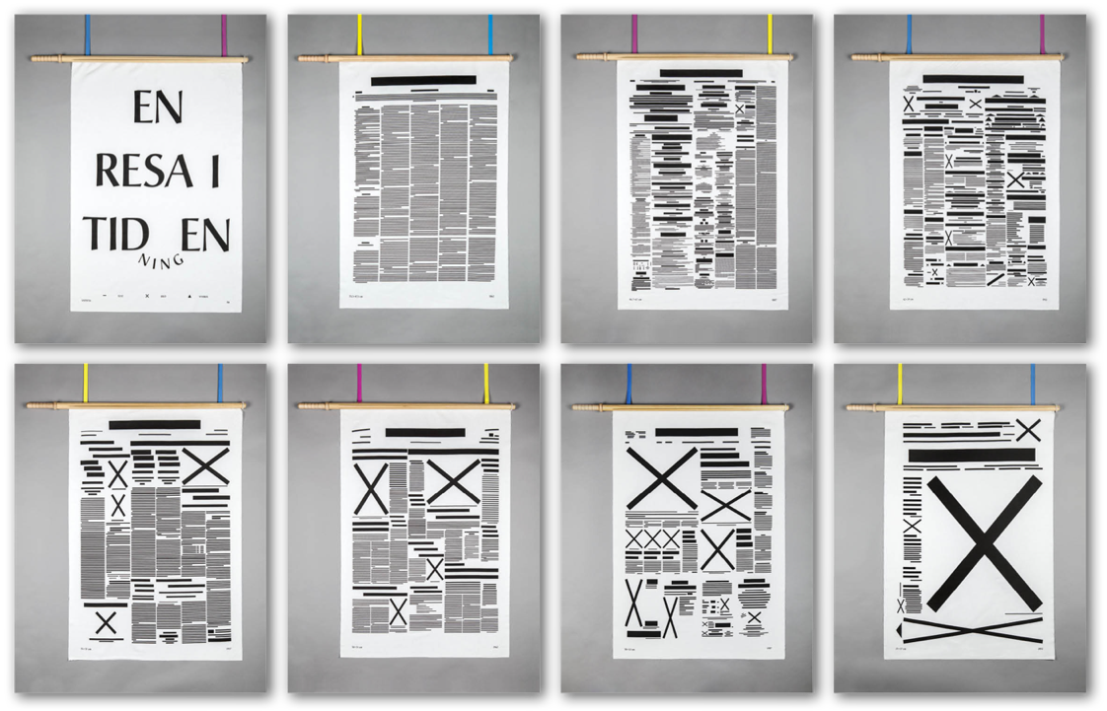
Propaganda och bilders makt – Bild är ett språk

Slide 30
Propaganda och bilders makt – Bild är ett språk
Praktisk uppgift
Vinkla ett budskap med bild i kombination med text.

